Slide 1
NHẬP MÔN CÔNG NGHỆ PHẦN MỀM
Đề tài 7: Đặc TẢ yêu cầu, phân tích thiết kế hệ thống và thiết kế kiểm thử cho hệ thống đặt mua vé máy bay Online
Giảng viên hướng dẫn: ts. Nguyễn thanh tùng

Slide 2
Nhóm Sinh viên thực hiện
Nguyễn Văn Bộ– 20130364
Phạm Hữu Đạt– 20130864
Nguyễn Hữu Hoàng– 20131616
Nguyễn Thị Yến– 20134713
Phùng Danh Chương– 20130442

Slide 3
GIỚI THIỆU VỀ ĐỀ TÀI
Hệ thống đặt/ Mua vé máy bay online là hệ thống cho phép khách hàng:
Tìm kiếm chuyến bay dựa theo số hiệu chuyến bay
Tìm kiếm chuyến bay dựa trên điểm đi, điểm đến.
Đặt vé cho chuyến bay
Thanh toán trực tuyến

Slide 4
ĐẶC TẢ YÊU CẦU hệ thống
CÁC CHỨC NĂNG CỦA HỆ THỐNG
Nhận chuyến bay
Bán vé
Ghi nhận đặt vé và thông tin khách hàng về việc đặt vé
tra cứu chuyến bay
Báo cáo về doanh thu bán vé

Slide 5
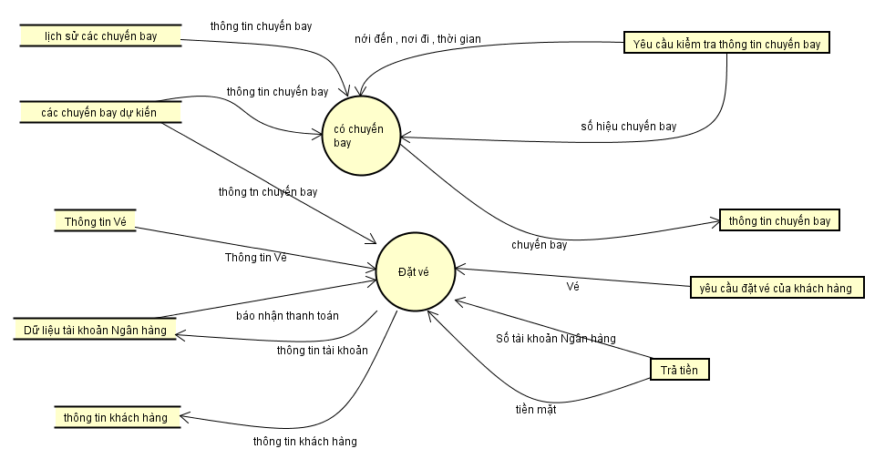
ĐẶC TẢ YÊU CẦU hệ thống
CÁC CÔNG CỤ ĐẶC TẢ
BIỂU ĐỒ LUỒNG DFD

Slide 6
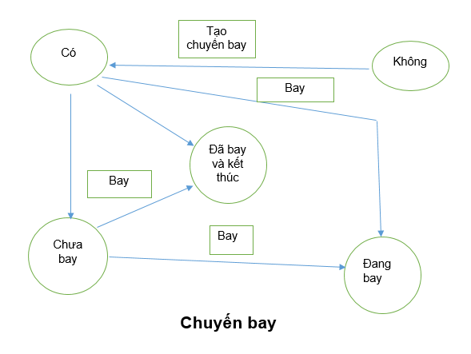
ĐẶC TẢ YÊU CẦU hệ thống
CÁC CÔNG CỤ ĐẶC TẢ
LƯỢC ĐỒ MÁY TRẠNG THÁI HỮU HẠN

Slide 7
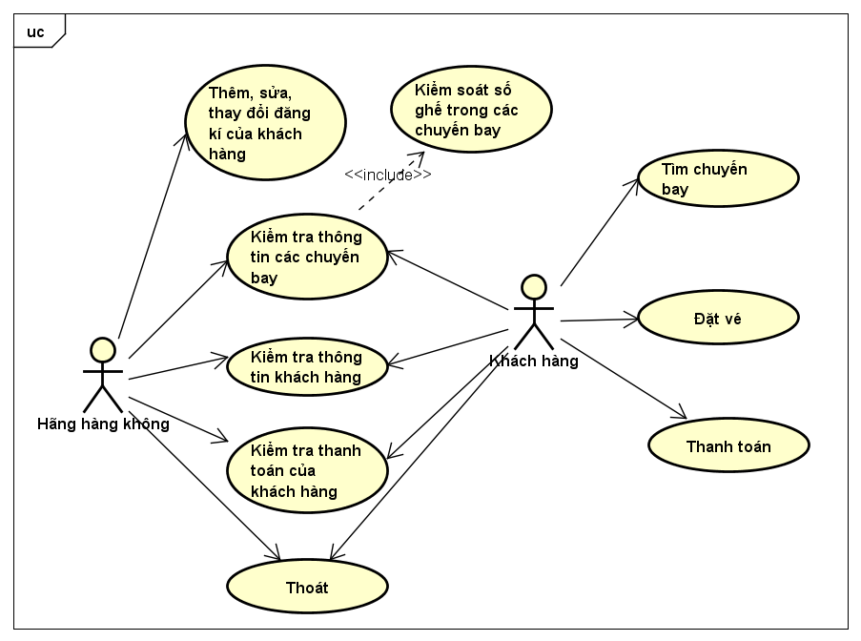
PHÂN TÍCH THIẾT KẾ
USE CASE Diagrams

Slide 8
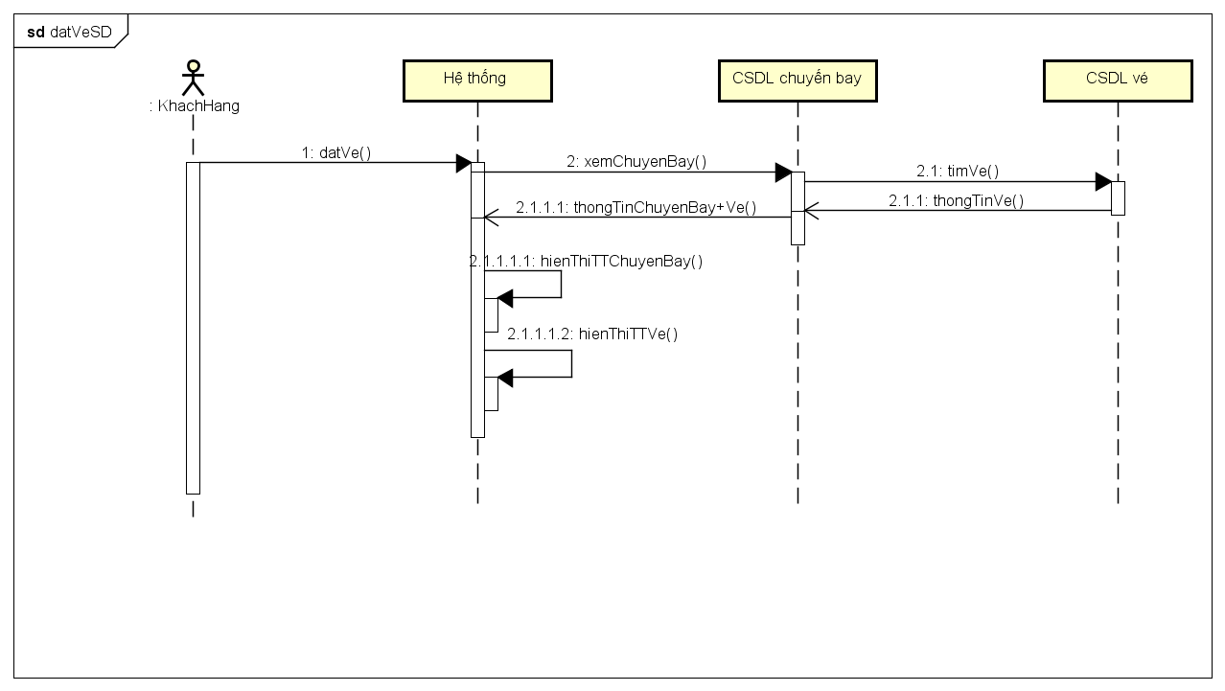
PHÂN TÍCH THIẾT KẾ
Interaction Diagrams
BIỂU ĐỒ TƯƠNG TÁC CHỨC NĂNG ĐẶT VÉ

Slide 9
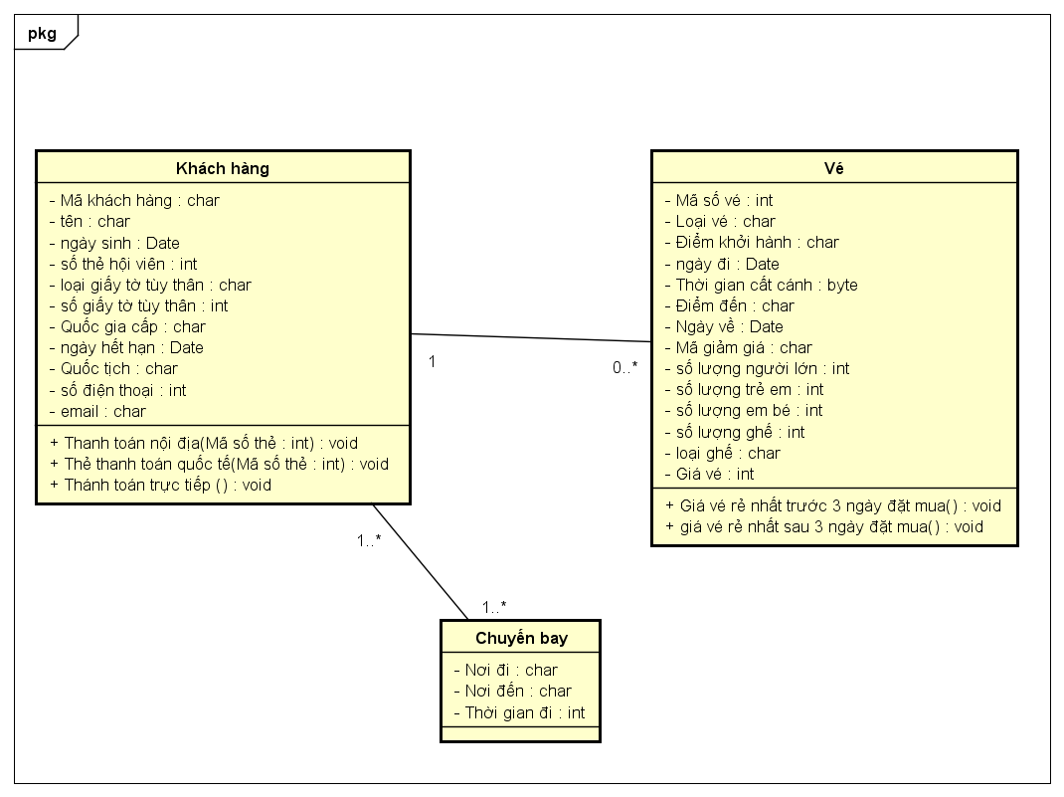
PHÂN TÍCH THIẾT KẾ
Class Diagrams

Slide 10
CODE
Private void hoan_Tat(java.awt.event.ActionEvent evt) {//GEN- FIRST:event_hoan_Tat
int e = 0;
for (int i = 0; i < list1.size(); i++) {
if (list1.get(i).getiD().equals(CMTND.getText().trim())) {
JOptionPane.showMessageDialog(this, "khách hàng quen !!!");
Ho_Ten.setText(list1.get(i).getTenKhach());
ComBox_ThanhP.setSelectedItem(list1.get(i).getNoiCap());
SDT.setText(list1.get(i).getSoDienThoai());
Dia_Chi_Nha.setText(list1.get(i).getDiaChiNha());
Dia_Chi_Mail.setText(list1.get(i).getEmail());
e = 1;
}
}

Slide 11
KIỂM THỬ
KIỂM THỬ HỘP ĐEN
Testcase:
input
Họ ten “AAA”, SCMND “12345678919”, Nơi cấp “hà nội”, Sdt “12345678920”, Địa chỉ “254 Minh Khai Hai Bà Trưng Hà Nội”, Emailphamhuudatk58@gmail.com
output
Thông tin về khách hàng

Slide 12
KIỂM THỬ
KIỂM THỬ HỘP TRẮNG
input
Họ ten “AAA”, SCMND “12345678919”, Nơi cấp “hà nội”, Sdt “12345678920”, Địa chỉ “254 Minh Khai Hai Bà Trưng Hà Nội”, Emailphamhuudatk58@gmail.com
output
Cho phép truy cập đến thông tin khách hàng

